Slide 1
Мұғалімнің шығармашылық жұмысы
Мағвашқызы Ақнұр
Жұмыс өтілі : 2 жыл

Slide 2


Сыныптарға арналған"Информатика" пәні бойынша жаңартылған бағдарламалардың ерекшеліктері

Slide 3
Оқу бағдарламасын жаңартудың ерекшеліктері:
Өмірде қолдану
Мысал:
Қолданыстағы оқу бағдарлама Абстрактілі білім, дағдылардың теоретикалық қосындысын меңгеру/жеткізу | Жаңартылған оқу бағдарлама Білім берудің практикалық құрамдас бөлігіне бағдарлау, өйткені ол жемісті тіршілікті қамтамасыз етеді (өмірге дайындық)
компьютердің негізгі құрылғыларының мүмкіндіктері мен мақсатын білу | пайдаланушының қажеттіліктеріне сәйкес компьютерлік конфигурацияны іріктеу
программалық жабдықтаманың түрлері мен мақсатын білу | Компьютер конфигурациясы мен пайдаланушының қажеттіліктеріне сәйкес программалық жабдықтаманы таңдау және таңдауды дәлелдеу
Интернетте ақпаратты іздеу тәсілдерін білу | желідегі ақпаратты іздеуге арналған тиімді сауалдарды құрастыру
кестелермен жұмыс жасау тәсілдерін білу ... | электронды кестеде функциялардың графиктері мен диаграммаларын құрастыру

Slide 4
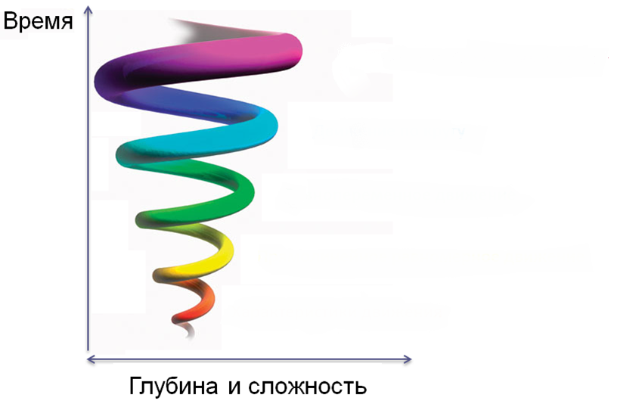
Спиральдық принцип
Бір сыныптан келесі сыныпқа өткен кезде тақырыптар кеңейеді.
Оқу жылы бойы бірнеше тақырыптарда бір мақсат қайталана береді. Оқулық сабақтарында оқу мақсаттары спираль бойынша дами береді.
Уақыт
Программалық жабдықтама
9 сынып
Пайдаланушының қажеттіліктеріне байланысты ПЖ таңдау
8 сынып
жүйелік, қолданбалы ПЖ және программалау жүйелерін ажырата білу
«программалау жүйесі» және «программалау тілдері» түсініктерін ажырата білу
7 сынып
6 сынып
Операциялық жүйенің негізгі атқарымдары
5 сынып
«Программалық жабдық» түсінігін түсіндіру
Күрделігі мен тереңдігі

Slide 5
Бір сағатта бірнеше оқу мақсаттары қамтылады
Мысалы, 7 сыныпта «Электрондық кестелерде процесстерді модельдеу» тақырыбы бойынша оқушы 4 мақсатты меңгереді.
7.2.2.2 электронды кесте элементтерін пішімдеу (форматтау)
7.2.2.4 электронды кестеде шартты форматтауды қолдану
7.2.2.3 электронды кестеде диаграммалар құру
7.2.2.5 электрондық кестеде автоматты толтыруды пайдалану
Осы тақырып бойынша сабаққа арналған тапсырма мысалын келтіріңіз
Басқа топтың тапсырмасын шешіңіз
Басқа топтың тапсырмасын нығайтуға тырысыңыз

Slide 6
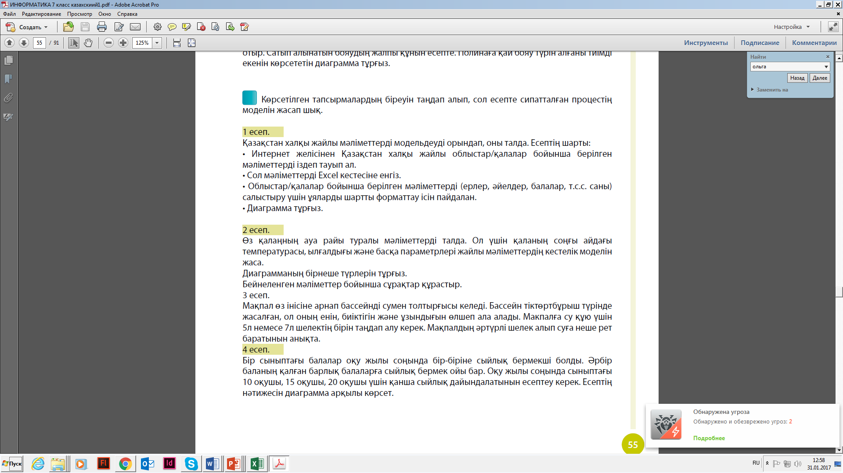
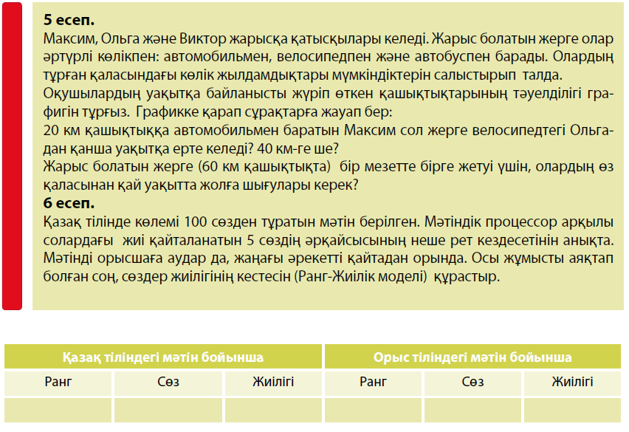
Дифференциация мысалы
Бүкіл оқушыларға арналған тапсырмалар
Күрделі тапсырмалар
Оқулық, 7 сынып

Slide 7
Блум таксономиясында келтірілген ойлау қабілеттерін дамыту
Тірек сөздер:
Мысалдар:
Бағалайды, салыстырады, сәйкестендіреді, кеңес береді, таңдайды
Программалардың күрделілігін ажыратады.
Программалардың дизайнын жасайды
Программадағы кодтарды салыстрады, оңтайландырады
Программалауды(код жазу) біледі
Программалауды түсіндіре алады
Программалаудың не екенін біледі
Бағалайды
Синтездейді
синтездейді, жоспарлайды, құрастырады, дизайн жасайды
Талдайды
Талдайды, анализ жасайды, ұйымдастырады, салыстырады
Қолданады
қолданады, түсіндіреді, құрастырады, шешеді, иллюстациялайды
Түсінеді
түсіндіреді, ойланады, сипаттайды, тұжырымдайды, іздейді
Есте сақтайды
Атайды, сипаттайды, іздейді, анықтайды, есте сақтайды

Slide 8
Блум таксономиясына сәйкес келетін «Компьютердің ішкі жады» тақырыбы бойынша 7 сыныпқа арналған тапсырмаларды құрастырыңыз
Деңгей | Тапсырма
Білім
Түсіну
Қолдану
Саралау
Синтездеу
Бағалау

Slide 9
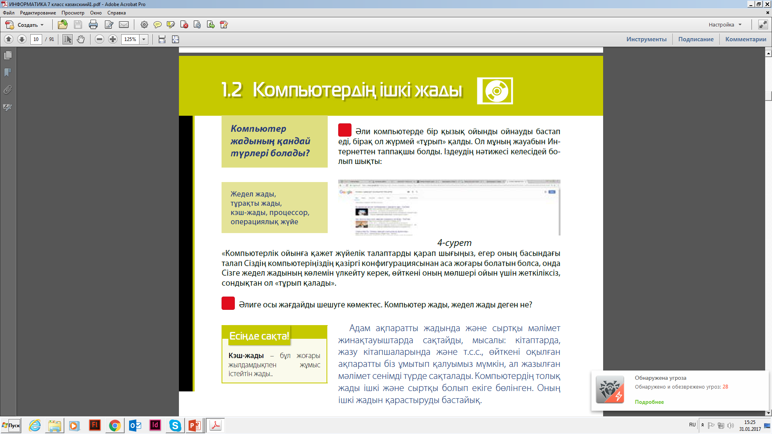
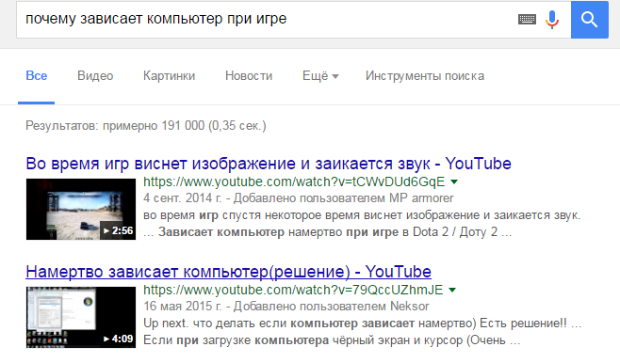
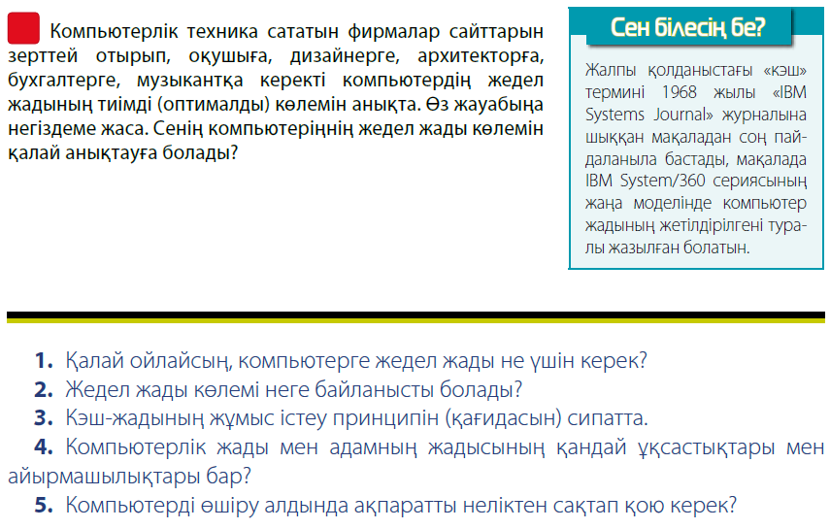
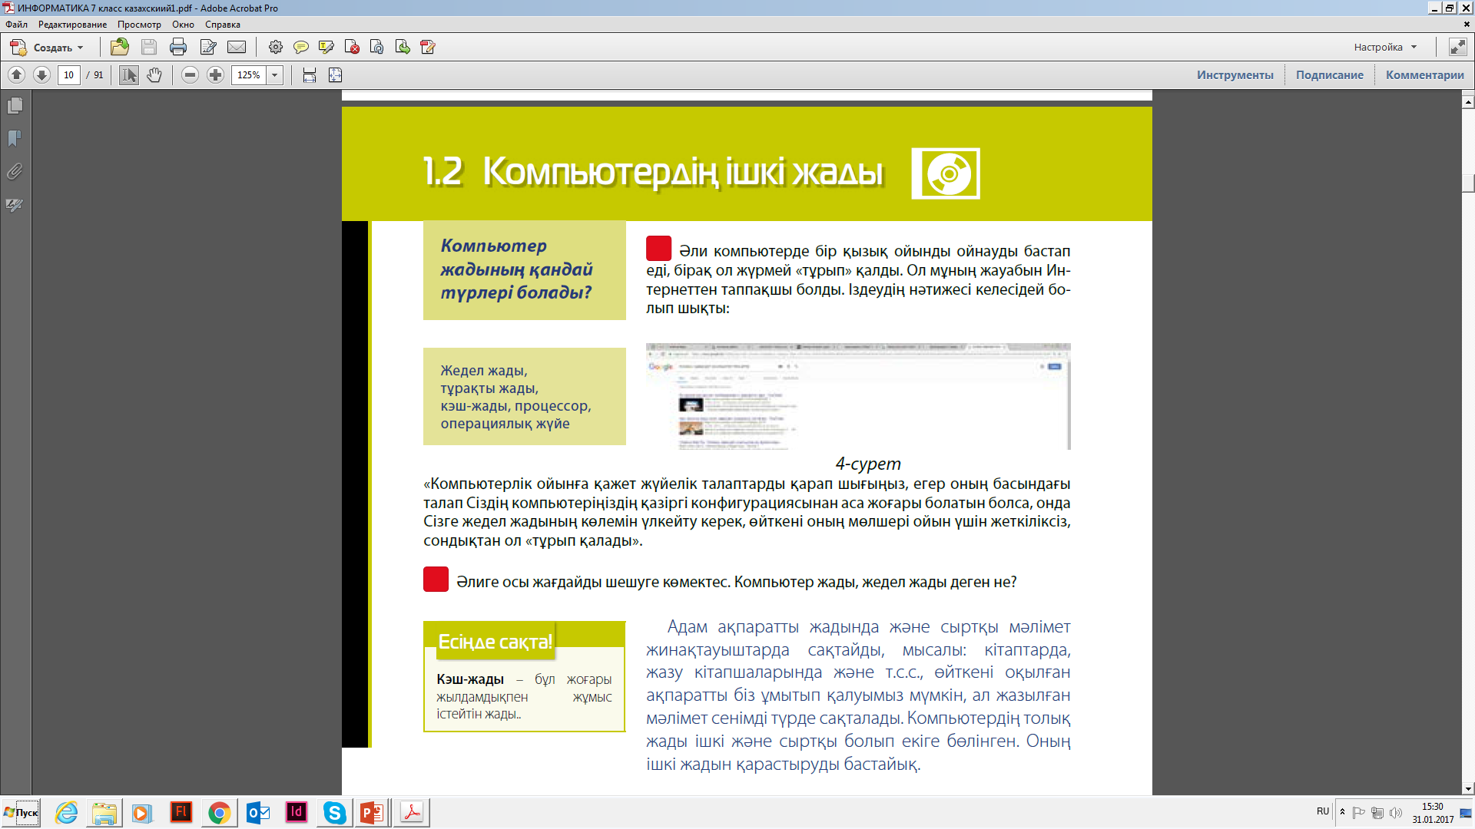
Блум таксономиясына сәйкес келетін «Компьютердің ішкі жады» тақырыбы бойынша 7 сыныпқа арналған сабақ тапсырмаларының мысалы
Материалды меңгеру жағдайы
Қосарбеттің соңындағы сұрақтар мен тапсырмалар

Slide 10
Жаңартылған оқу бағдарламасы бойынша сабақтарды құрастыру (оқушы іс-әрекеті)

Slide 11
Ақпаратты біртұтас қабылдау
Бір сабаққа арналған оқу материалдары бір қосар бетте орналасқан. Бұл белсенді оқытудың жүйе құрушы факторы ретінде ақпаратты тұтас қабылдауды қалыптастырады.
Оқушы оқу мақсаттарының қозғалыс траекториясын көріп, зерттеу барысында негізгі сұраққа жауап береді.
Оқушы жеке прогрессиясын бірігіп оқу ортасында қадағалай алады.

Slide 12
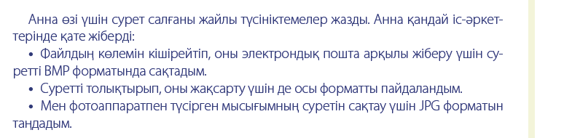
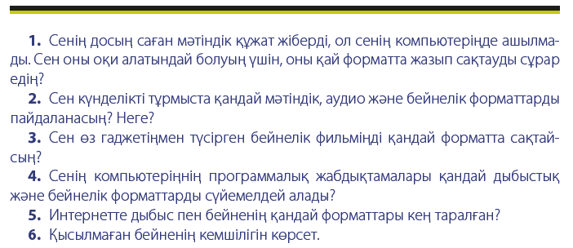
Функционалдық сауаттылықты қалыптастыру
«Графикалық файлдар форматтары» сабағына тапсырмалар
«Мәтіндік, дыбыстық және бейне форматтар» сабағына тапсырмалар

Slide 13
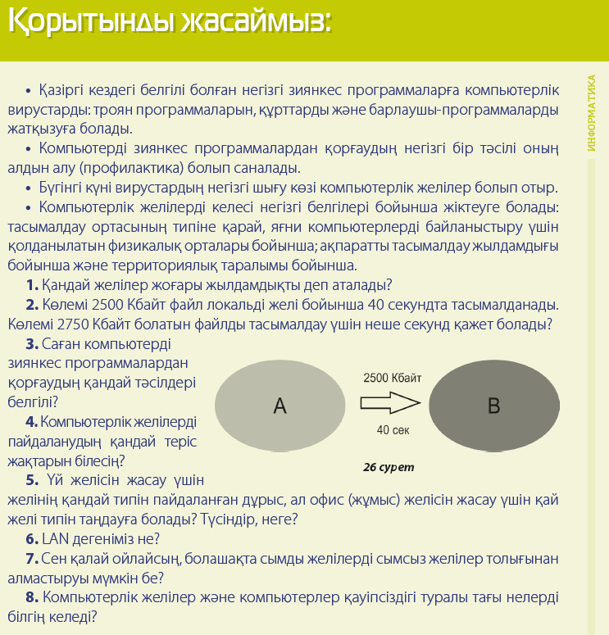
Бөлімді оқуды аяқтау
Бөлім тақырыптары бойынша негізгі қорытындылар жасау
Жалпы бөлім бойынша қосымша сұрақтар мен тапсырмалар

Slide 14
Жаңартылған оқу бағдарламасының мақсаттарын орындау үшін заманауи оқыту әдістерін қолдану

Slide 15
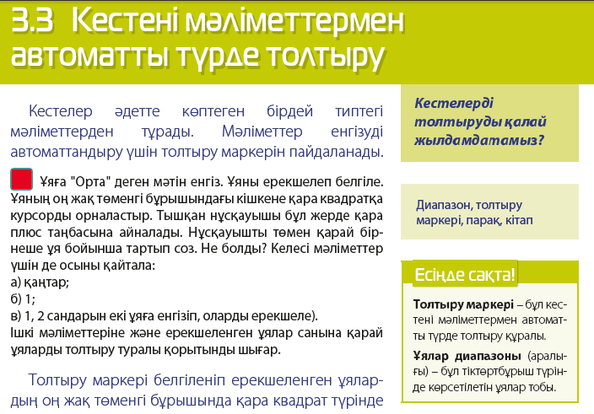
Оқушының рөлі
Селқос білім алушы емес, ал оқытуға белсенді қатысушы.
Сұрақтарға жауап беруші емес, ал сұрақтарды қоюшы.
Сабақтың басында оқушылар зерттеу жасайды және сабақтың тақырыбы бойынша қорытынды келтіреді. Сабақтағы алдын-ала түсіндірмелер - аз мөлшерде.

Slide 16
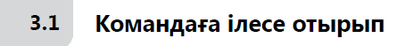
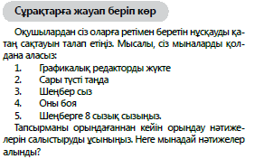
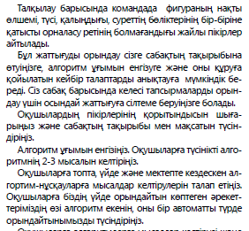
Мұғалімнің рөлі
Сыныпта негізгі назар мұғалімге емес,оқушыға бағытталады.
Негізгі назар оқу нәтижесіне емес, оқыту үдерісіне бағытталады.
Мұғалім «білім көзі» емес, білім алу үдерісінің ұйымдастырушысы.
Негізгі назар пәндік оқуға емес, біртұтас оқуға бағытталады.
Сабақтың басы

Slide 17
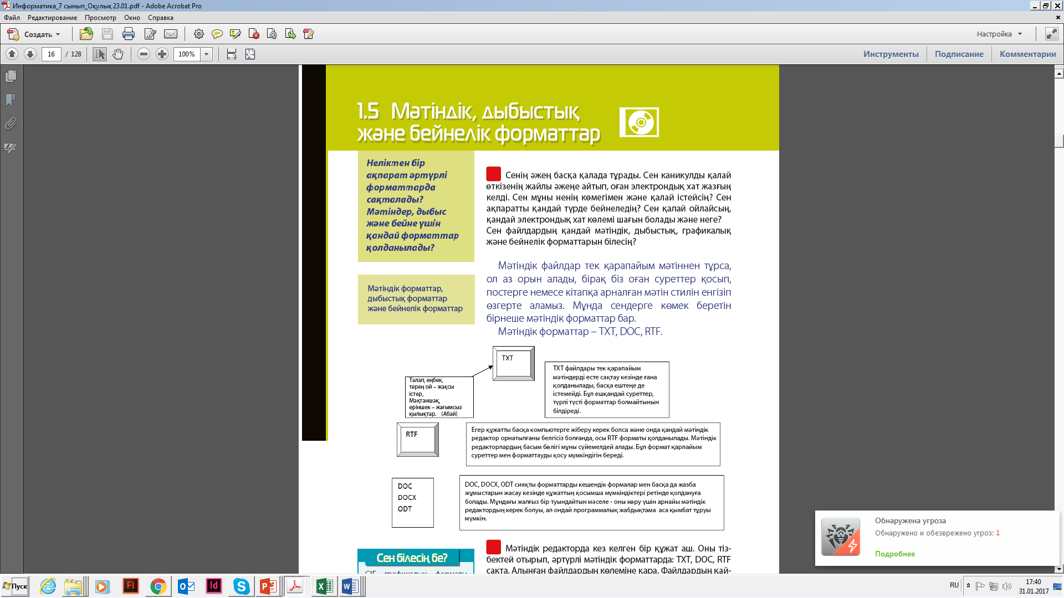
Проблемалық оқыту
Оқушы оған қойылған проблемалық жағдайды шешу жолын өз бетімен іздейді:

Slide 18
Тапсырма
5-ші сыныпта «Деректерді қорғау. Құпия сөз құрастыру» тақырыбы бойынша сабақты бастау үшін проблемалық Негізгі анықтама ойлап табыңыз.

Slide 19
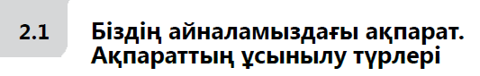
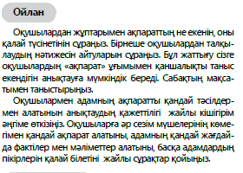
Бір-бірін оқыту
Оқушылар өз бетімен ақпаратты зерттейді, топта талқылайды (дәлелдейді, дәйек келтіреді), сыныпқа таныстырады; оқушы өз білімін қайда қолдануға болатынын шешеді, топта талқылайды.

Slide 20
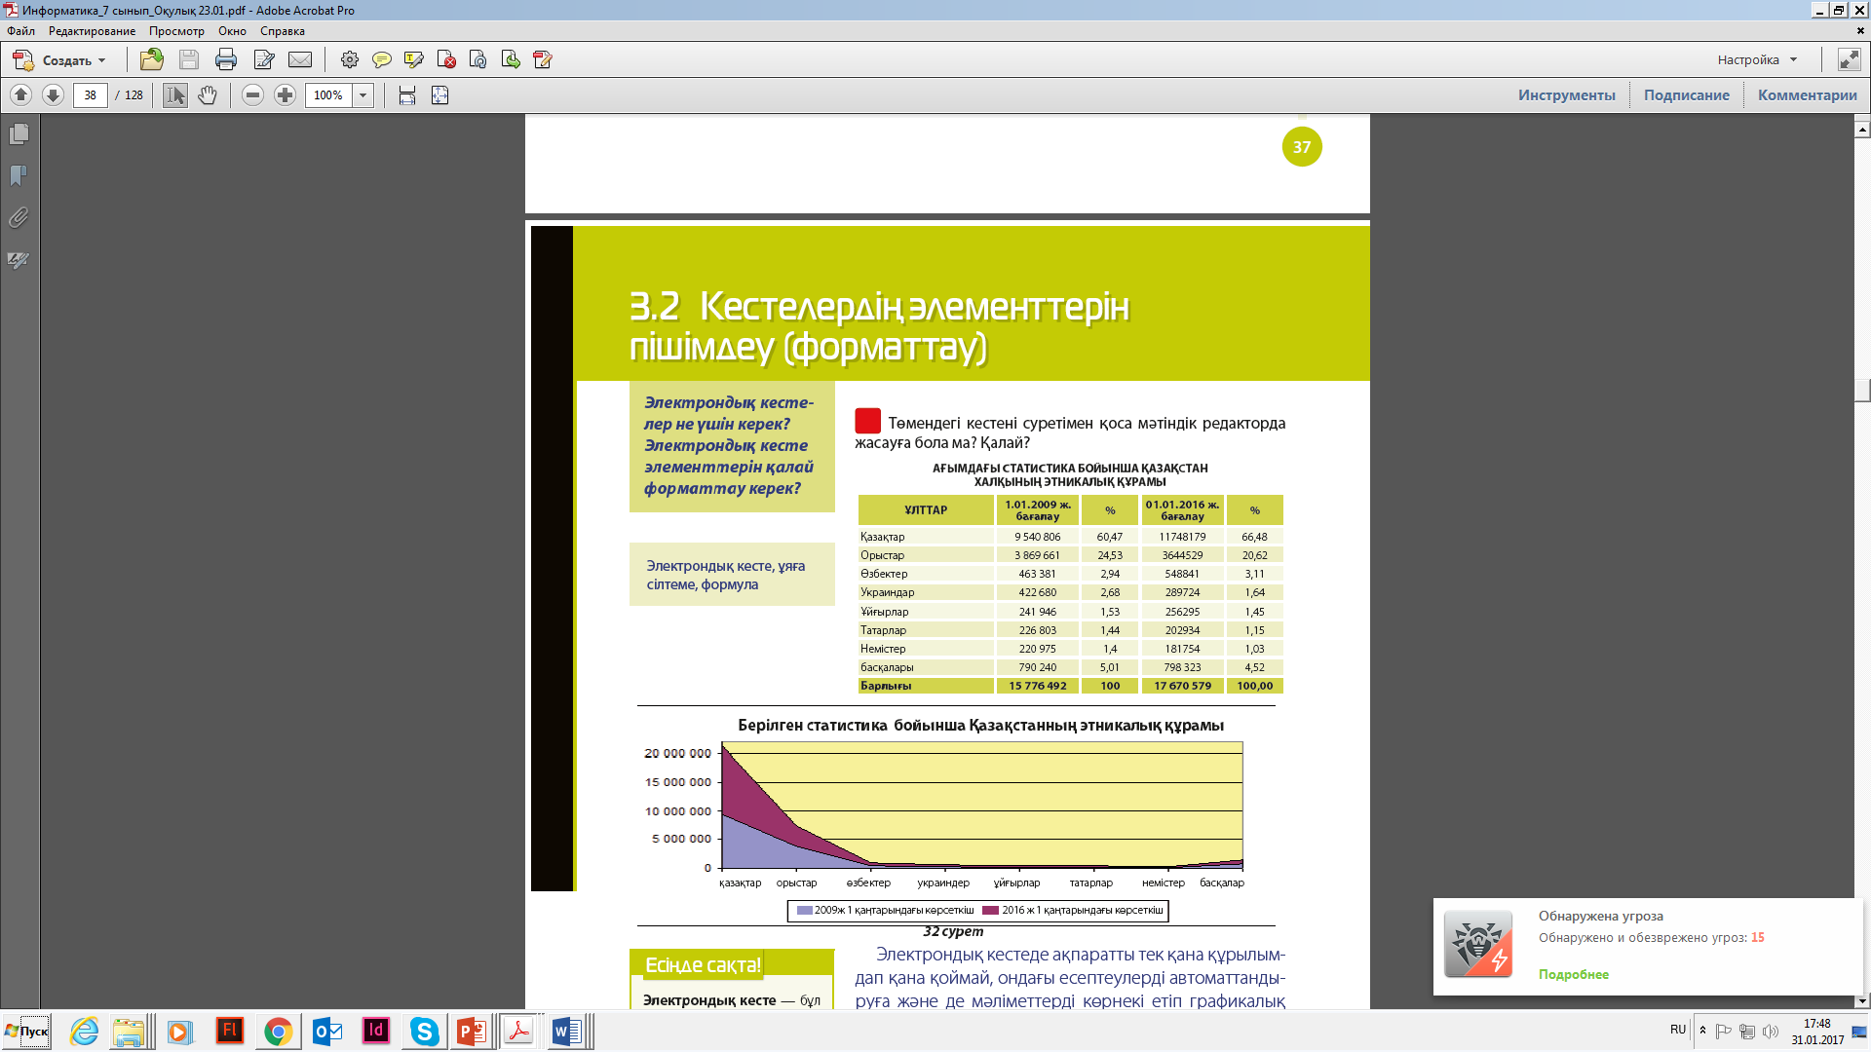
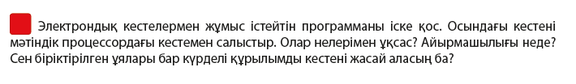
Зерттеу тәсілі
мен не білемін, не білгім келеді, не үйрендім

Slide 21
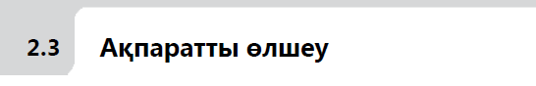
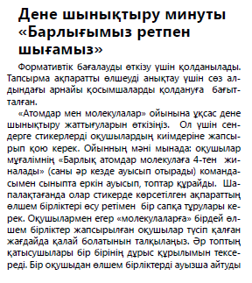
Ойын түріндегі тапсырмаларды орындау
Ақпаратты өлшеу бірліктерін бекітуге бағытталған ойын

Slide 22
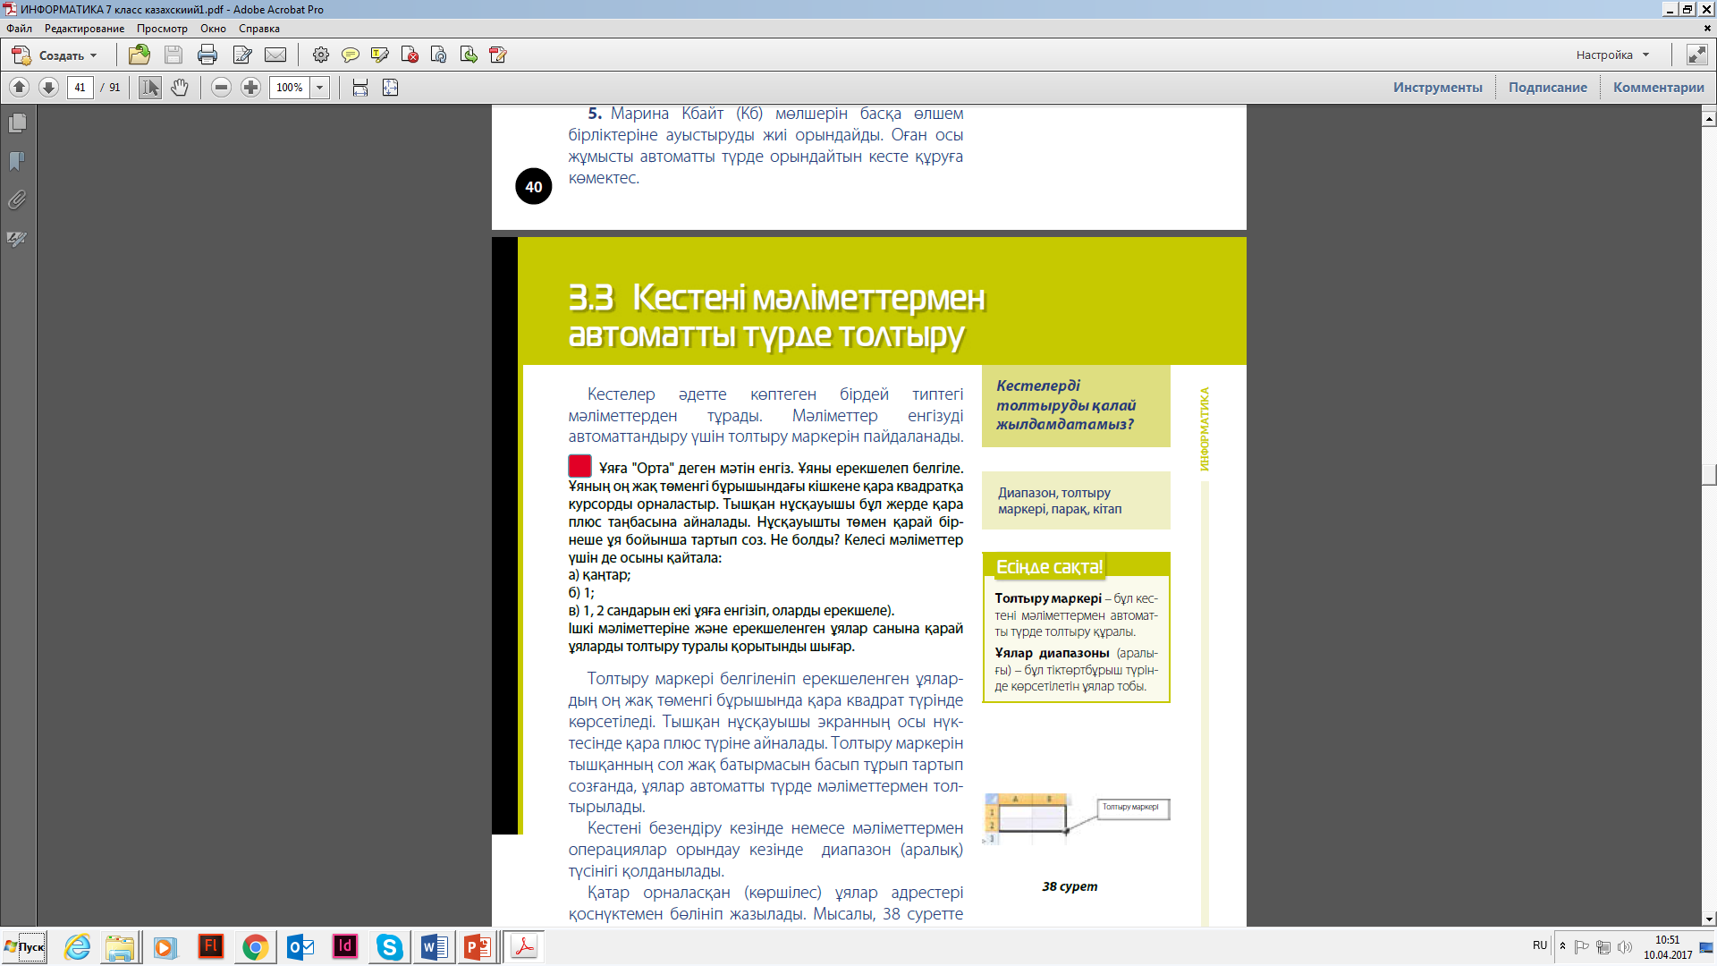
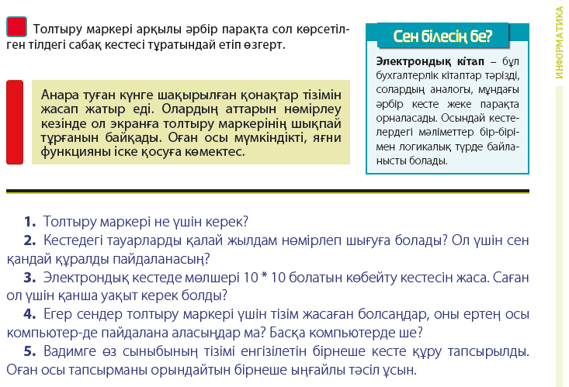
Оқу үшін бағалау
Тәжірибелік тапсырма
Күрделі тапсырма
Үй жұмысына немесе қалыптастырушы бағалауға арналған сұрақтар мен тапсырмалар

Slide 23
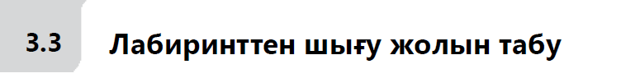
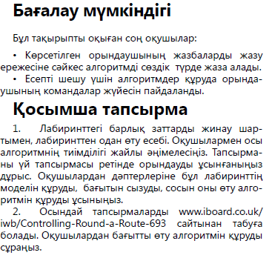
Оқу үшін бағалау
Бағалау өлшемдері
Қосымша тапсырмалар

Slide 24
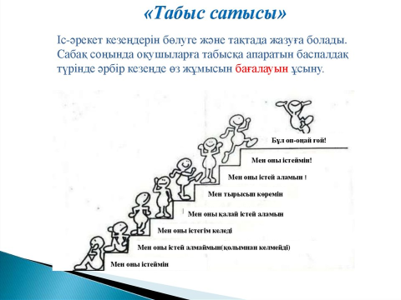

Slide 25
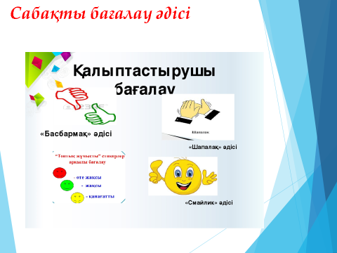

Slide 26
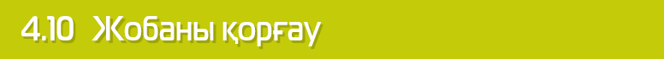
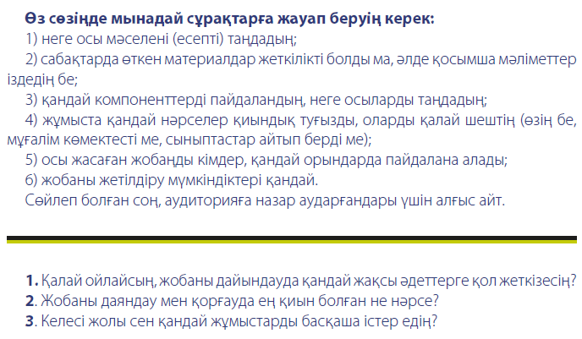
Өз бетімен жұмыс жасау
Оқушыларды өзін-өзі бағалауға және олардың өз даму мүмкіндіктерін анықтауға ынталандыратын жағдайлар жасау
Өзін-өзі бағалау
Өзін-өзі дамыту

Slide 27
Кері байланыс
Информатика пәні бойынша жаңартылған оқу бағдарламасының қандай ерекшеліктерін байқадыңыз?
Оқу бағдарламасы қай дәрежеде Блум таксономиясына сәйкес оқытуды қолдайды?
Оқу бағдарламасының қандай оқу мақсаттары оқушылардың функционалдық сауаттылығын қалыптастыруға себептеседі?
Сіздің ойыңызша информатиканы оқытуға жобалық қызметті енгізу АКТ сауаттылығын қалыптастыруға себептесе ме?

Slide 28

Назарларыңызға рахмет !

